Slide 1
PROYECTO DE GRADUACIÓN
Diagnóstico de la Calidad de la Energía
Mediante monitoreo en la red
de distribución interna en la planta BLOQCIM
tomando como referencia la regulación conelec 004/01
REALIZADO POR:
GUIANELLA C. IBARRA R. MIGUEL A. TORRES R.
ELIAS J. BUSTOS P.

Slide 2
INTRODUCCIÓN
El presente trabajo analiza la Calidad de Energía en la red de distribución interna de la planta BLOQCIM S.A., en donde se realizó un monitoreo que permitió identificar los problemas que afectan la calidad de energía de la planta, a través del estudio de los principales parámetros eléctricos dentro de la misma.
El estudio se verá enfocado principalmente en la Regulación No. CONELEC 004/01; siendo también de importante apoyo las normas Europeas a presentarse.

Slide 3
La evolución de la carga
La calidad del producto energía eléctrica se ha convertido en un factor determinante para el desarrollo sustentable de los sectores industriales y de servicios, debido al significativo aumento de la sensibilidad de los equipos asociados a sus procesos.
Las carencias en esta calidad generan un creciente número de problemas, que se traducen en pérdidas económicas significativas a los propietarios de bienes de producción. Esto implica un aumento de los costos operacionales y por ende en una pérdida de competitividad para el país.

Slide 4
Proyecto integral de energía
Todo proyecto integral de energía con miras al siglo 21 debe ser concebido bajo el ambiente de Calidad de Energía, con lo cual se asegura un suministro de tensión con altos niveles de calidad y confiabilidad para el correcto funcionamiento de los equipos electrónicos, los cuales están manejando procesos críticos y de gran importancia.
Es por ello que la presentación de un proyecto debe realizarse con base en los lineamientos dados por las normas internacionales de instalaciones eléctricas y equipos para cargas sensibles.

Slide 5
Normas internacionales de instalaciones eléctricas y equipos
NEC (National Electric Code)
UL (Underwriters Laboratories): especificaciones de seguridad para los equipos que sirven centros de cómputo y equipos electrónicos sencillos.
ANSI (American National Standart Institute): instituto que homologa y normaliza las recomendaciones del IEEE (Institute of Electrical and Electronics Engineers) para los diversos ambientes y equipos aplicados a las instalaciones eléctricas.

Slide 6
La importancia de la calidad de la energía eléctrica
    La IEEE (Institute of Electrical and Electronic Engineers):
Un problema de calidad de potencia es debido a cualquier variación en el servicio de potencia eléctrica que dé lugar a funcionamiento defectuoso o fallo en el equipamiento del usuario, tales como: reducción de tensión, sobretensión, transitorios, distorsión armónica y ruido eléctrico.
Notes:
6

Slide 7
Aspectos generales
La calidad de la energía eléctrica depende en al menos una docena de características claves de las fuentes de electricidad, incluyendo la frecuencia, tensión, variaciones de tensión, los armónico y los transitorios.
Instituciones como la IEEE (Institute of Electrical and Electronic Engineers), IEC (Internacional Electrotechnical Comisssion), CENELEC (Comité Européen de Normalisation Electrotechnique), NEMA (The National Electrical Manufacturers Association), y otras, han establecidos métodos, regulaciones, leyes, penalizaciones, etc. Tratando de regular el sector eléctrico.
Notes:
7

Slide 8
Perturbaciones en los sistemas eléctricos de potencia
Transitorios
Transitorios oscilatorio
Transitorios impulsivos
Variaciones de corta duración
Interrupciones
Depresión de tensión (sag)
Salto de tensión (swell)
Variaciones de larga duración
Interrupción sostenida
Subtensión
Sobretensión

Slide 9

DESCRIPCIÓN
DEL
EQUIPO

Slide 10
Topas 1000 – Fluke 1760
Ambos equipos están construido con una capa rugosa extremadamente impermeable ideal para trabajar bajo condiciones ásperas y/o húmedas. Los analizadores miden y registran variables relacionadas de manera simultánea en bajo voltaje (hasta 1000 Voltios).
Botón Encendido/Apagado
Conexión Ethernet
Puerto Serial
Entrada de cable de poder
8 canales de entrada separados
LED indicador de
Poder
LED indicador de Canales

Slide 11
Topas 1000 – Fluke 1760 realizan mediciones de los siguientes parámetros
Armónicos
Desbalance y Frecuencia
Variaciones de Voltaje
Energía
Potencia Activa Reactiva y Aparente
Disturbios
Flickers
Voltaje y Corrientes de Fase y Línea a Neutro.
Determina reserva de capacidad en los transformadores o sus salidas.
Factor de Potencia
Monitorea calidad de voltaje de acuerdo con la norma EN50160
Obtiene valores de límites diarios y crea informes fácilmente.

Slide 12
Topas 1000 vs. Fluke 1760
Similitudes
8 canales de medición
Memoria (2G)
Diferencias
Fluke (Analiza Desequilibrio Tensión)
Fluke (Memoria Flash)
La conexión para le transmisión de datos
Indicadores led
Fluke (UPS hasta 40 minutos)

Slide 13
DESCRIPCIÓN DE
LA SITUACIÓN ACTUAL
DE BLOQCIM S.A

Slide 14
Bloqcim S.A
La misión de la empresa es ser los mejores en producir, desarrollar y abastecer productos de hormigón obtenidos con materias primas de óptima calidad que provean soluciones económicas al mercado de la construcción a nivel nacional, con la utilización de equipos de alta tecnología y de un recurso humano capacitado y motivado capaz de brindar bienestar, preservar el medio ambiente y lograr una rentabilidad adecuada.
BLOQCIM S.A. se conformó en el año 2004 para adquirir y continuar la operación que abandonaba Productos Rocafuerte C.A. (PRCA).
LEVANTAMIENTO ELÉCTRICO
CONDICIONES DE CARGA DEL SISTEMA

Slide 15
Levantamiento Eléctrico de Bloqcim S.A
El sistema de alimentación a la industria es 13.8 KV, voltaje que es transformado para la alimentación de los circuitos internos mediante un transformador de 750 KVA estrella aterrizado – delta de 14160 V/480 V.
La protección del transformador es de un breaker principal, el cual permite el paso del flujo de potencia hacia dos barras principales con protección mediante breaker de 500 A cada una.

Slide 16
Condiciones de Carga del Sistema Bloqcim S.A
BLOQCIM S.A. presenta las condiciones de carga en su sistema eléctrico interno detallado por sector del proceso de la elaboración de bloques y adoquines. (Anexo 2).

Slide 17

Desarrollo
De las mediciones

Slide 18
Puntos de medición
En la planta BLOQCIM S.A. se dispone de las siguientes condiciones o elementos en el sistema de distribución eléctrica interna:
  1 Transformador
  1 Barra a la salida del transformador (Barra Principal)
  Barras en el cuarto de paneles (Barra 1 y Barra 2)
Las mediciones en estos 3 puntos fueron realizadas en tres fechas diferentes del año en:
  Barra 1 (Diciembre 2008)
  Barra 2 (Abril 2009)
  Barra Principal (Enero 2010)

Slide 19

Conexiones en los puntos de medición (Dic/2008)
Carga

Slide 20

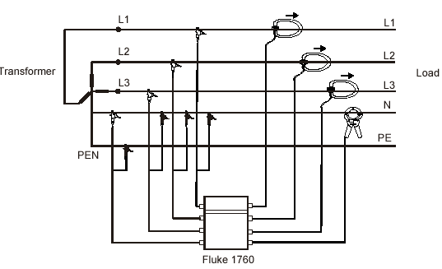
Conexiones en los puntos de medición (Abr09-Ene10)

Slide 21
Cabe indicar que la ubicación de los puntos de medición para cumplir con lo sugerido por el departamento de Control de Calidad y Estadísticas de la Unidad de Generación, Distribución y Comercialización de Energía Eléctrica de Guayaquil – Eléctrica de Guayaquil referente al estudio de calidad de producto, fueron realizados en cada una de las barras disponibles del sistema por analizar.
El siguiente estudio cumple con los requerimientos para un estudio de Calidad de Energía del Servicio Eléctrico acerca de la Calidad del Producto dentro de BLOQCIM S.A., conociendo que se realizaron todas las mediciones estipuladas.

Slide 22
Análisis
De las mediciones

Slide 23

Variaciones de corta duración
Las variaciones de tensión momentánea o de corta duración se originan en la mayoría de los casos por fallas en los sistemas eléctricos, por la salida o entrada de grandes bloques de carga del sistema.
La ubicación de la falla y las condiciones en las que opera el sistema, puede dar como resultado:
Una elevación de la tensión,
Una caída en la tensión,
Una interrupción de energía.

Slide 24

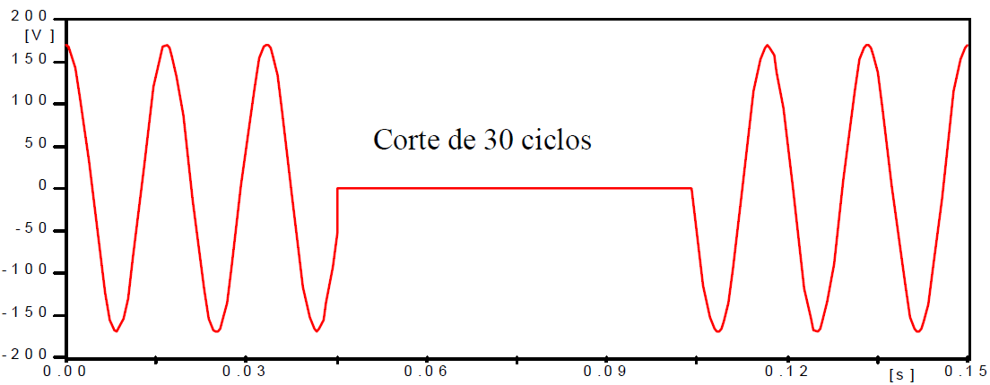
Interrupciones
Las interrupciones son pérdidas de tensión menores que 0,1 [p.u.], con una duración desde 0.5 ciclos hasta 1 minuto. Usualmente son causados por fallas en la operación de breakers o fusibles.

Slide 25
Interrupciones - datos
Voltaje nominal [f-n]=254[V]
V [p.u]=1p.u
Voltaje nominal [f-n]=25.40[V]
V [p.u]=0.1p.u

Slide 26

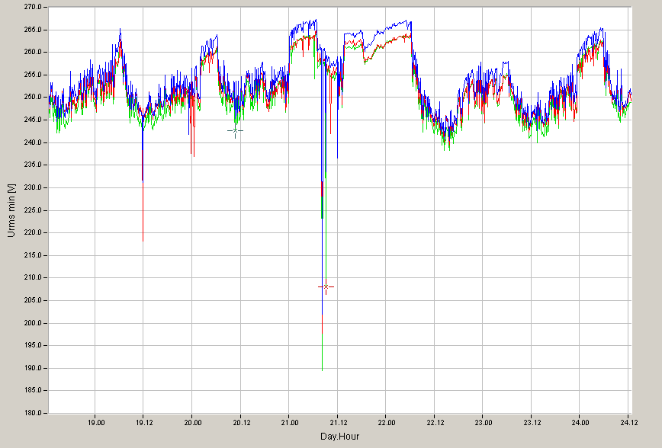
Interrupciones
DICIEMBRE 2008 BLOQCIM S.A

Slide 27
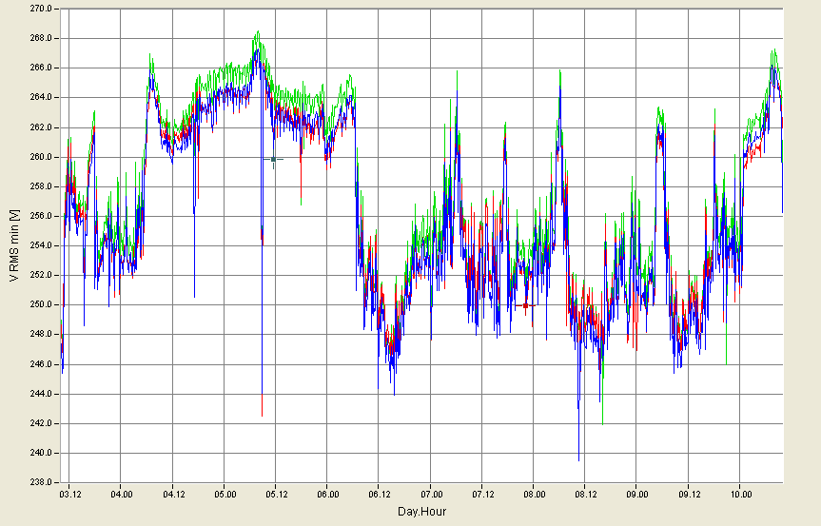
Interrupciones
ABRIL 2009 BLOQCIM S.A

Slide 28
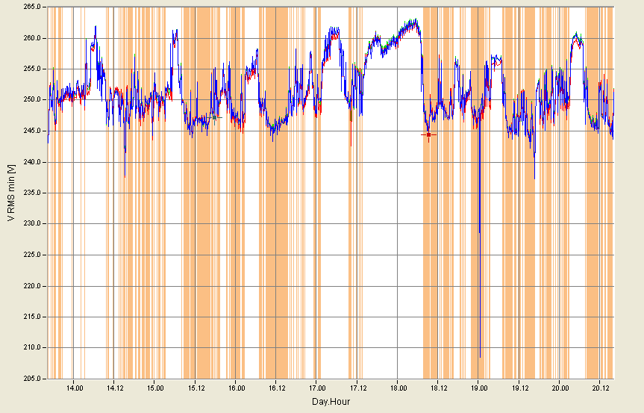
Interrupciones
ENERO 2010 BLOQCIM S.A

Slide 29
Interrupciones - conclusiones
Diciembre 2008
Vmin=190[V]
Topas 1000
Abril 2009
Vmin=239[V]
Fluke 1760
Enero 2010
Vmin=208[V]
Fluke 1760
No existió interrupción
No existió interrupción
No existió interrupción

Slide 30
Depresión de tensión (sag)
Las depresiones de tensión son disminuciones de corta duración en la tensión de estado estable y algunas veces duran muchos segundos (0.5 a 30 ciclos y más). Pueden tener efectos muy pequeños sobre cargas sensibles si la caída en la tensión no es mayor del 10%, o pueden tener un mayor efecto (similar a una salida o corte de energía) si la disminución en la tensión es más grande (por ejemplo el 50%).

Slide 31
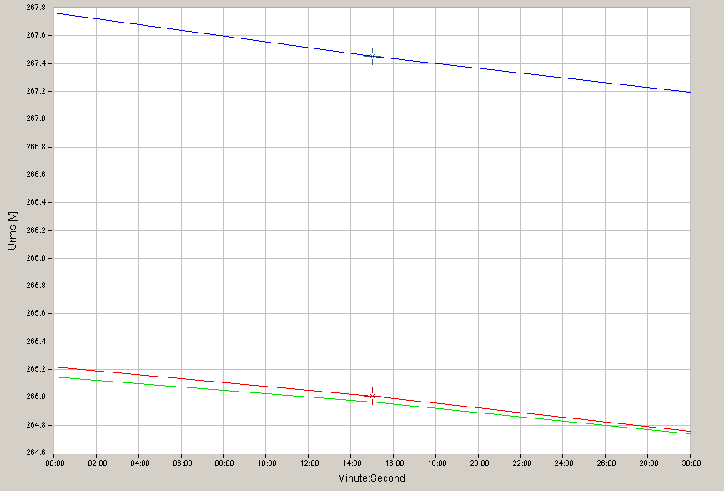
Depresión de tensión (sag)
DICIEMBRE 2008 BLOQCIM S.A

Slide 32
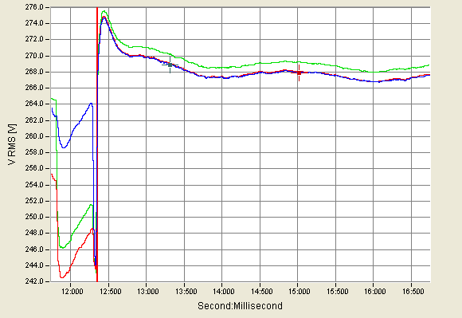
Depresión de tensión (sag)
ABRIL 2009 BLOQCIM S.A

Slide 33
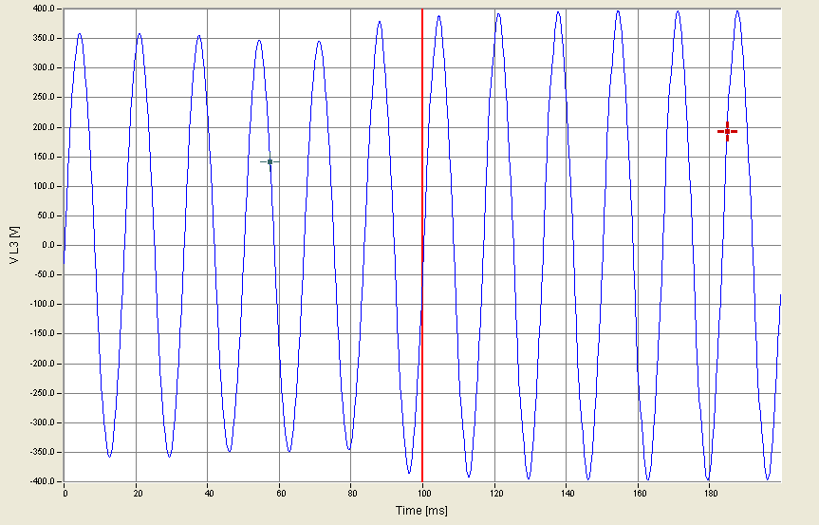
Depresión de tensión (sag)
ABRIL 2009 BLOQCIM S.A

Slide 34
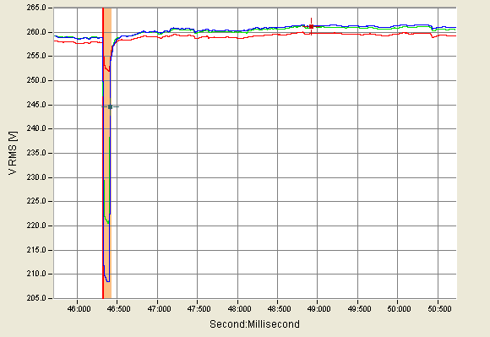
Depresión de tensión (sag)
ENERO 2010 BLOQCIM S.A

Slide 35

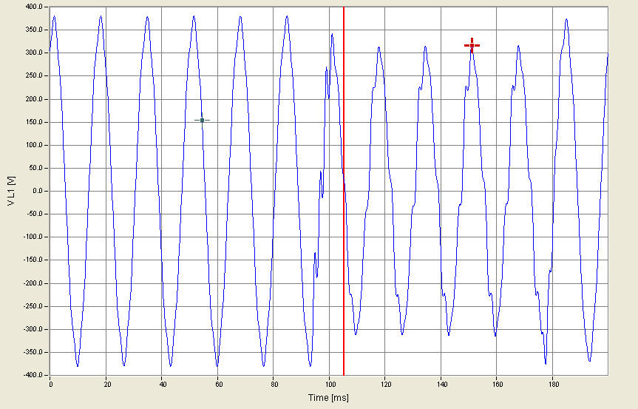
Depresión de tensión (sag)
ENERO 2010 BLOQCIM S.A

Slide 36
Depresión de Tensión (Sag)- conclusiones
Diciembre 2008
Vprom=264.7[V]
Topas 1000
Abril 2009
Vmin=239[V]
Fluke 1760
Enero 2010
Vmin=208[V]
Fluke 1760
No existió impacto de sag
No existió impacto de sag
No existió impacto de sag
Aprox. 104%
Aprox. 94%
Aprox. 82%

Slide 37
Salto de tensión (swell)
El salto de tensión es el incremento de tensión puede ser aproximadamente del 30% para sistemas de 4 hilos multiaterrizado y sobre el 70% para sistemas de 3 hilos. La duración de esta sobretensión temporal depende de la protección del sistema y puede ir desde medio ciclo hasta minutos.
La ocurrencia de fallas a tierra en sistemas trifásicos causa que las tensiones en las fases no falladas se eleven con respecto a tierra. La salida de grandes cargas y la conexión de bancos de capacitores son también una de las causas de los saltos de tensión, los cuales pueden afectar el aislamiento de equipos y destruir fuentes electrónicas, varistores y diodos zener.

Slide 38

Salto de tensión - datos
Voltaje nominal [f-n]=254[V]
V [p.u]=1p.u
Voltaje nominal [f-n]=280[V]
V [p.u]=1.1 p.u

Slide 39
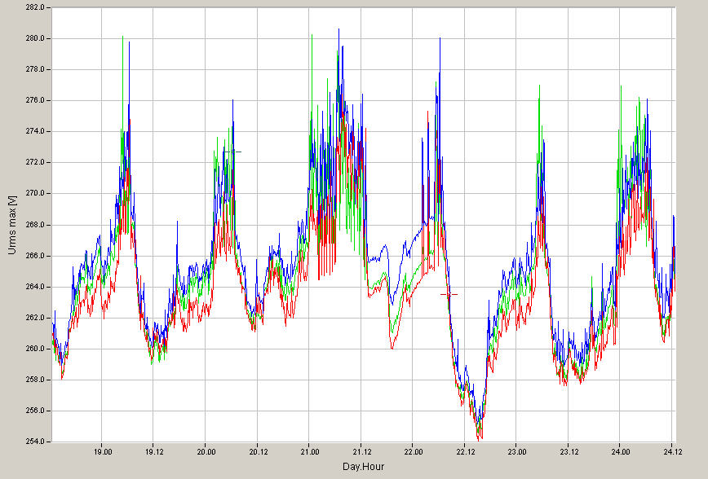
Salto de tensión (swell)
DICIEMBRE 2008 BLOQCIM S.A

Slide 40

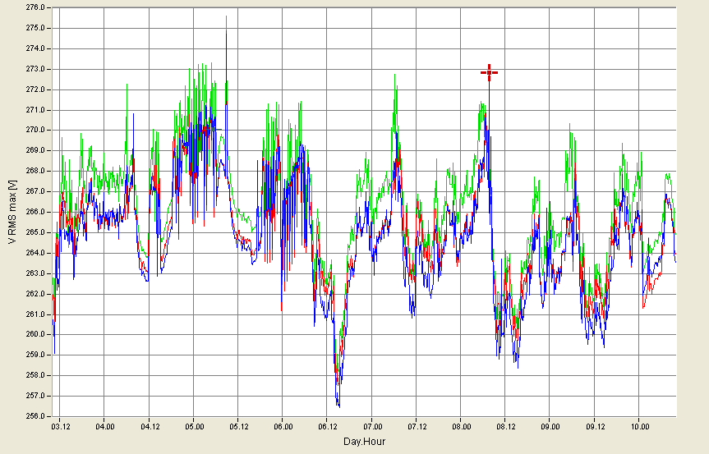
Salto de tensión (swell)
ABRIL 2009 BLOQCIM S.A

Slide 41

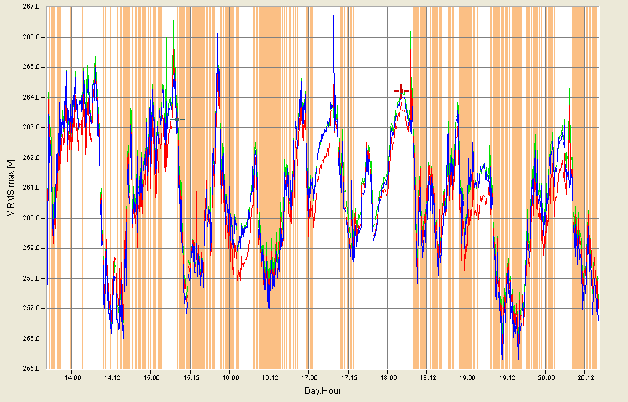
Salto de tensión (swell)
ENERO 2010 BLOQCIM S.A

Slide 42
Saltos de tensión - conclusiones
Diciembre 2008
Vmax=280.7[V]
Topas 1000
Abril 2009
Vmax=275.5[V]
Fluke 1760
Enero 2010
Vmax=266.5[V]
Fluke 1760
Solo 3 mediciones fueron mayores a 280, por tanto no existe impacto de salto de tensión
No existen saltos de tensión
No existen saltos de tensión

Slide 43
Variaciones de larga duración
Las variaciones de larga duración tienen que ver con variaciones del valor eficaz de la tensión durante tiempos mayores a 1 minuto, es por esto que se las considera disturbios de régimen permanente.
Es normal que durante la operación del sistema de potencia se presenten desviaciones de la tensión RMS nominal debidas fundamentalmente a:
  Caídas de tensión en transformadores y alimentadores.
  Compensación reactiva.
  Cambios de generación y carga.
  Cortocircuitos remotos, etc.

Slide 44
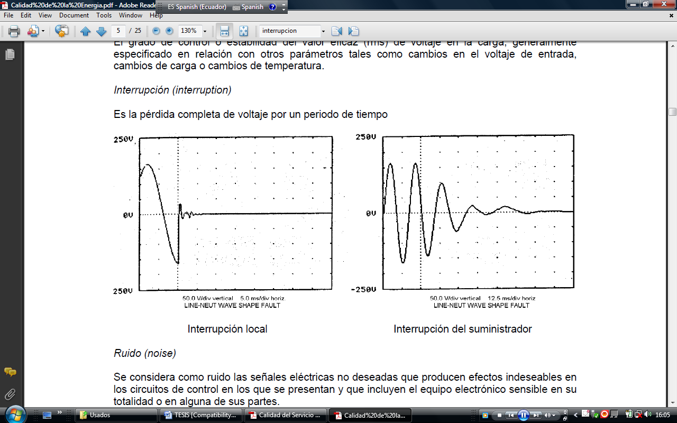
Interrupción sostenida
La interrupción sostenida se considera a la pérdida completa de voltaje por un período de tiempo mayor a un minuto.

Slide 45
Interrupción sostenida - conclusiones
Como se puedo observar en las figuras de mínimos voltajes, este parámetro no afecta a la planta BLOQCIM S.A en todas las mediciones realizadas.
Dic-08
Abr-09
Ene-10

Slide 46
Subtensión
Las subtensiones son definidas como una reducción del valor eficaz de la tensión de 0,8 a 0,9 [p.u.] por un período superior a 1 minuto.
Las subtensiones producen aumento en las pérdidas de los motores de inducción, parada de la operación de dispositivos electrónicos y mal funcionamiento de los sistemas de mando de motores.

Slide 47
Subtensión- conclusiones
Como se puede observar en las figuras de mínimos voltajes, este parámetro no afecta a la planta BLOQCIM S.A en todas las mediciones realizadas.

Slide 48
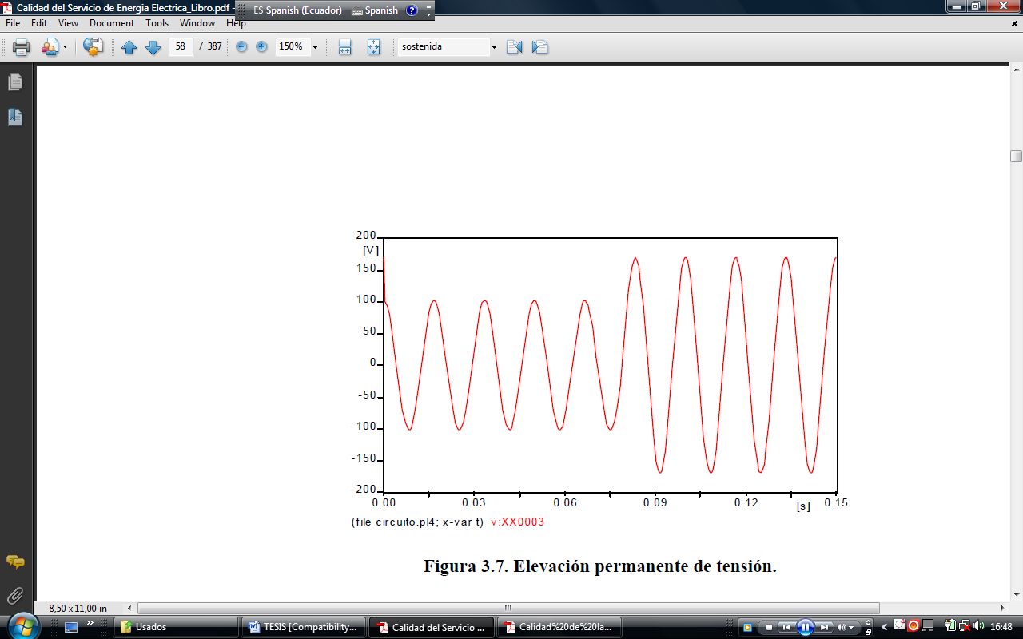
Sobretensión
Las sobretensiones son caracterizadas por el aumento del valor eficaz de la tensión de 1,1 a 1,2 [p.u.] durante un tiempo superior a 1 minuto.

Slide 49
Sobretensión- conclusiones
Como se puedo observar en las figuras de máximos voltajes, este parámetro no afecta a la planta BLOQCIM S.A en todas las mediciones realizadas.

Slide 50
Desequilibrio de tensión
Es definido como la razón entre la componente de secuencia negativa y la componente de secuencia positiva. La tensión de secuencia negativa en los sistemas de potencia es el resultado del desequilibrio de carga lo cual causa un flujo de corriente de secuencia negativa.
Un desequilibrio de tensión puede ser estimado como el máximo desvío de la media de las tensiones de las tres fases dividido por la media de las tensiones, expresado en forma de porcentaje. La principal fuente de desequilibrio de tensión es la conexión de cargas monofásicas en circuitos trifásicos; anomalías en bancos de capacitores.

Slide 51
Desequilibrio de tensión
Cabe destacar que solamente para las dos últimas mediciones el equipo puede realizar automáticamente este cálculo, para la primera medición se estimó el valor.
Estos valores para cada una de las mediciones son:
Diciembre 2008: 0.482%
Abril 2009: 0.386%
Enero 2010: 0.225%

Slide 52
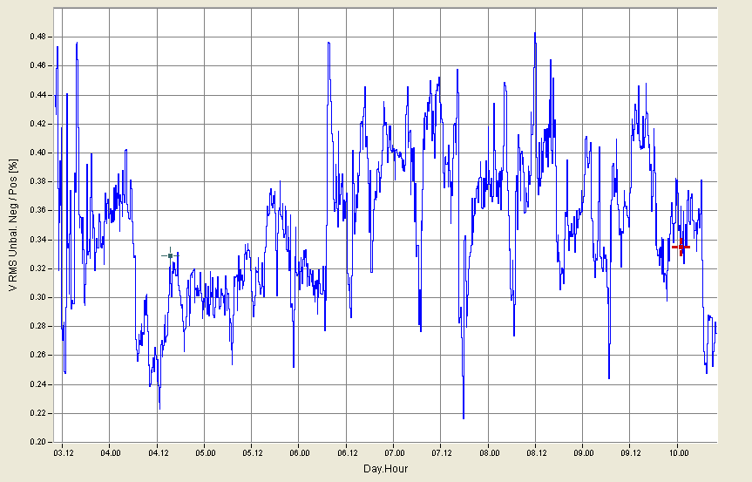
Desequilibrio de tensión
ABRIL 2009 BLOQCIM S.A

Slide 53
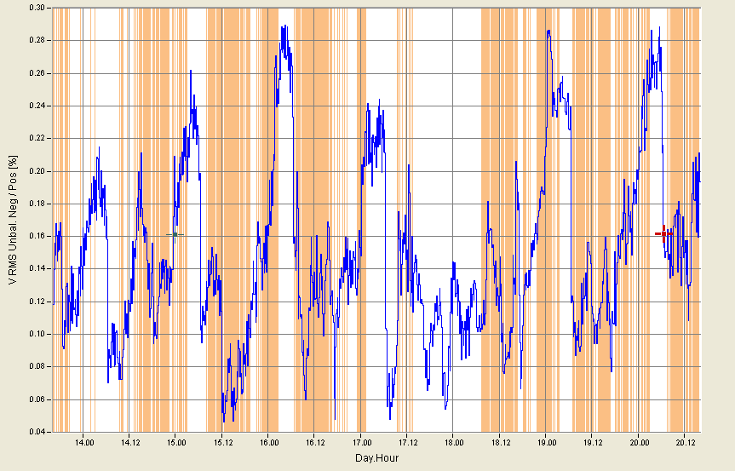
Desequilibrio de tensión
ENERO 2010 BLOQCIM S.A

Slide 54
Desequilibrio de tensión - conclusiones
Diciembre 2008
=0.482%
Topas 1000
Abril 2009
=0.386%
Fluke 1760
Enero 2010
=0.225%
Fluke 1760
No existe impacto por desequilibrios de tensión
No existe impacto por desequilibrios de tensión
Existe impacto y fue por falla en un paso del banco de capacitor

Slide 55
Transitorios
Los transitorios de tensión son eventos indeseados de naturaleza momentánea. Muchos de estos transitorios son generados por el mismo usuario, otros son el resultado de descargas atmosféricas en la red primaria y por maniobra de equipos.
TRANSITORIOS OSCILATORIOS
Estos transitorios duran un ciclo (16.7ms) o más, y tiene frecuencias desde unos pocos cientos de ciclos hasta muchos Mhz.
TRANSITORIOS IMPULSIVOS
Estos transitorios duran desde unos pocos microsegundos hasta 200 microsegundos.

Slide 56
TRANSITORIOS

Slide 57
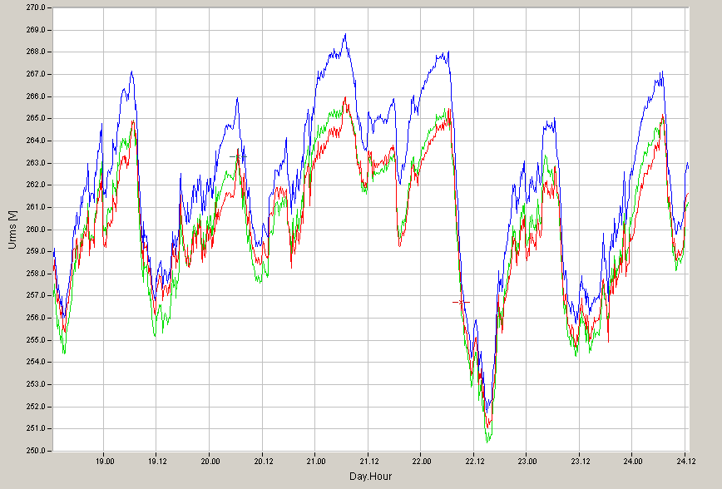
Transitorios oscilatorio [V]
CORTE
DICIEMBRE 2008 BLOQCIM S.A

Slide 58
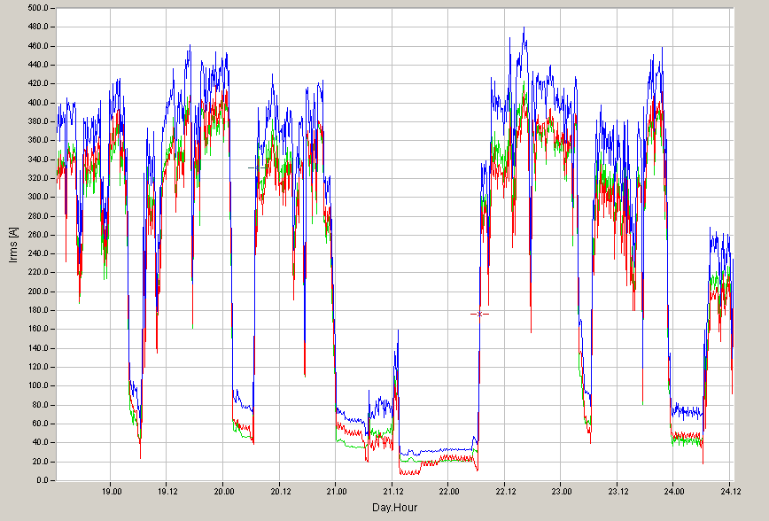
Transitorios oscilatorio [I]
DICIEMBRE 2008 BLOQCIM S.A

Slide 59
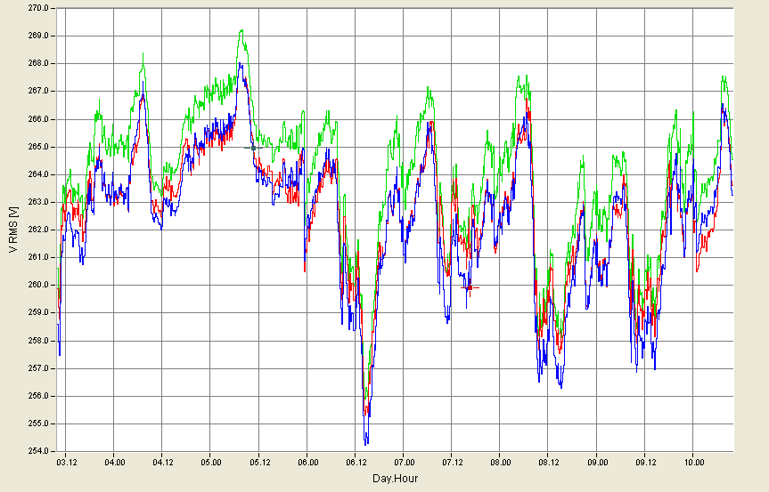
Transitorios oscilatorio [V]
ABRIL 2009 BLOQCIM S.A

Slide 60
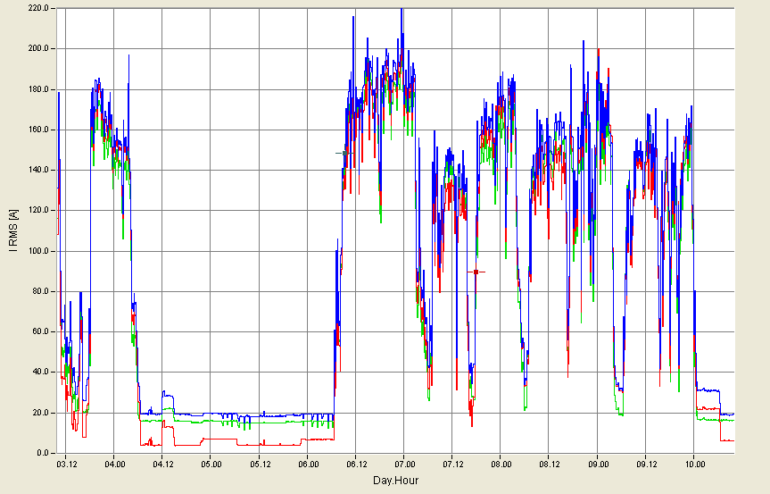
Transitorios oscilatorio [I]
ABRIL 2009 BLOQCIM S.A

Slide 61
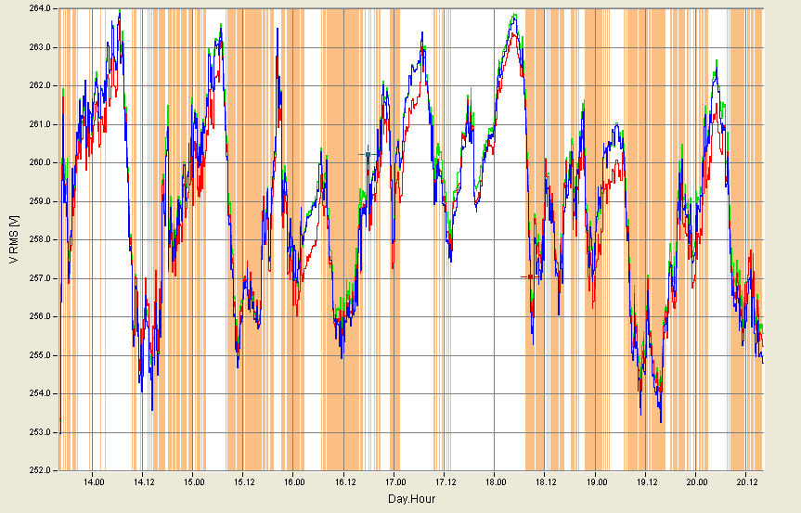
Transitorios oscilatorio [V]
ENERO 2010 BLOQCIM S.A

Slide 62
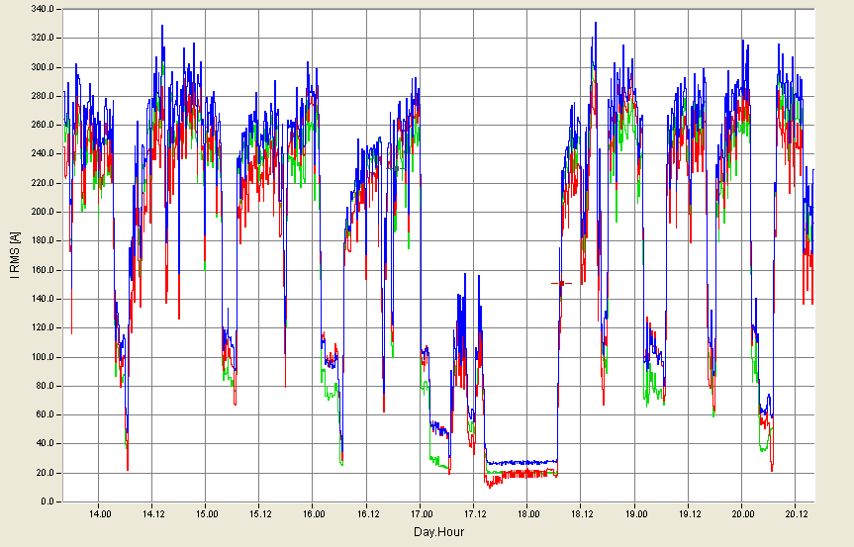
Transitorios oscilatorio [I]
Enero 2010 BLOQCIM S.A

Slide 63
Transitorios - conclusiones
Como se pudo observar los valores siempre se mantiene de la misma polaridad, por lo que no existe transitorio oscilatorio en ninguna de las mediciones realizadas.
De igual forma se puede concluir que no existe transitorios impulsivos por lo que no hay impulsos relevantes en la tensión.

Slide 64

  Armónicos
Un armónico puede ser definido como “un componente sinusoidal de una onda periódica o cantidad que tiene una frecuencia que es un múltiplo entero de una frecuencia fundamental”. Es decir, un armónico se entiende como tensiones y/o corrientes presentes en un sistema eléctrico a un múltiplo de la frecuencia fundamental (180, 300, 420, 540, 600Hz, etc.).

Slide 65
  Armónicos - datos
Para el análisis de armónicos de corriente que permita realizar un control en cada una de las presentes mediciones en este estudio, se tomó en consideración la siguiente norma internacional:
IEEE – Standard -519-1992: “Específica valores máximos del THD de corriente, este valor debe ser como máximo de 20% de la fundamental, para considerar afectado el sistema, el número de datos que sobrepasan el valor máximo (20%) deben superar el 5% de las mediciones tomadas.”
Para el análisis de armónicos de voltaje el THD de voltaje límite debe ser de 8% de la fundamental. (CONELEC 004/01).

Slide 66
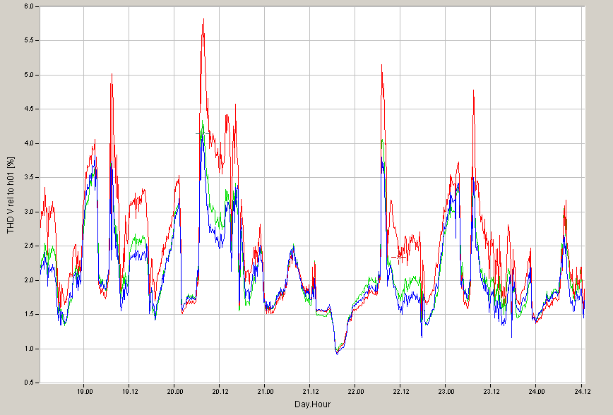
Armónicos [V]
DICIEMBRE 2008 BLOQCIM S.A

Slide 67
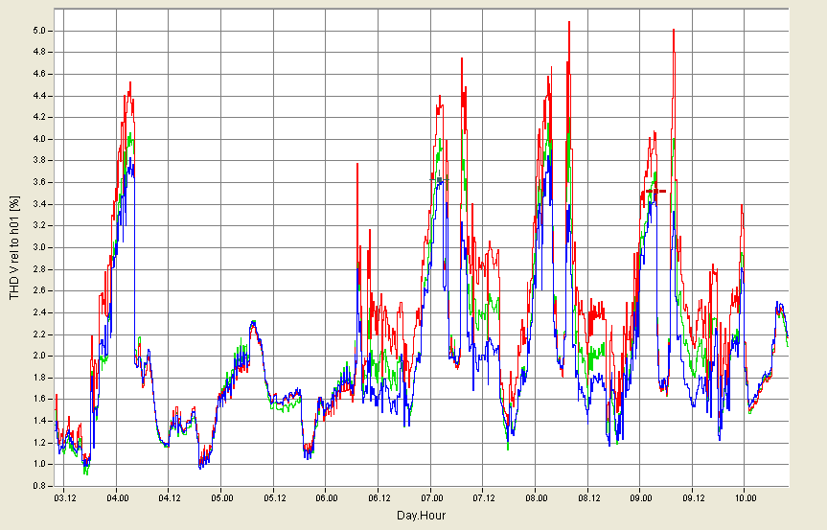
Armónicos [V]
ABRIL 2009 BLOQCIM S.A

Slide 68
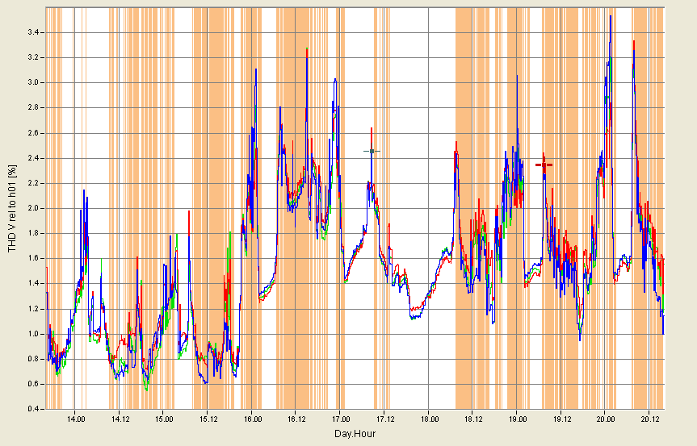
Armónicos [V]
ENERO 2010 BLOQCIM S.A

Slide 69
Armónicos [V] - conclusiones
Diciembre 2008
THDmax=5.75%
Topas 1000
Abril 2009
THDmax=5.1%
Fluke 1760
Enero 2010
THDmax=3.5%
Fluke 1760
No existen problemas de armónicos
No existe problemas de armónicos
No existen problemas de armónicos

Slide 70
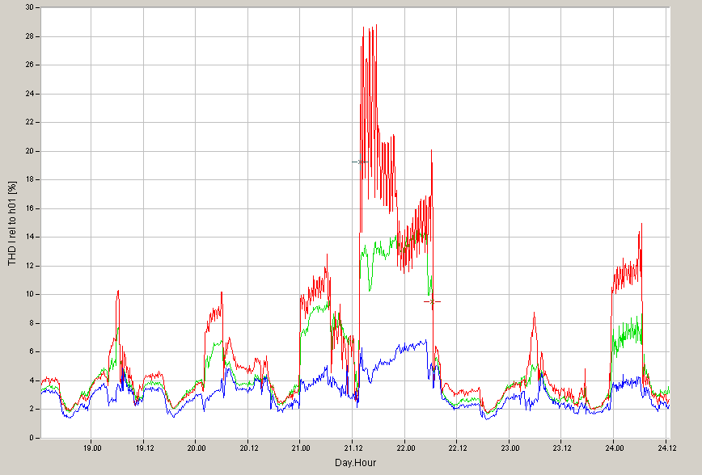
Armónicos [I]
DICIEMBRE 2008 BLOQCIM S.A

Slide 71
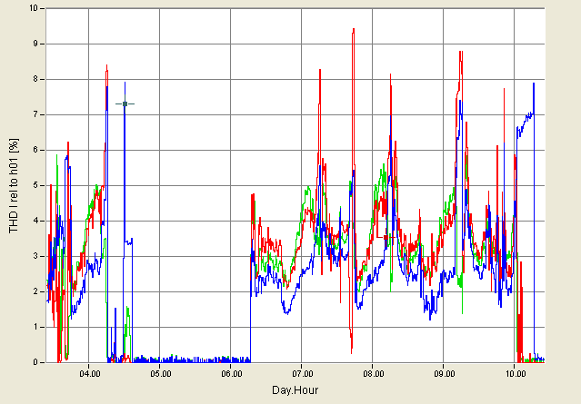
Armónicos [I]
ABRIL 2009 BLOQCIM S.A

Slide 72
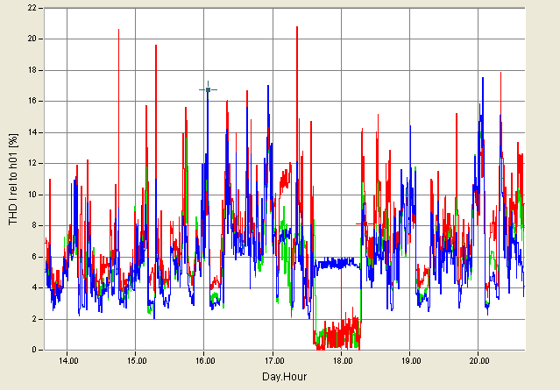
Armónicos [I]
ENERO 2010 BLOQCIM S.A

Slide 73
Armónicos [I] - conclusiones
Diciembre 2008
THD(I2)=3.58%
Topas 1000
Abril 2009
THD=0.0%
Fluke 1760
Enero 2010
THD(I2)=0.20%
Fluke 1760
No existen problemas de armónicos
No existe problemas de armónicos
No existen problemas de armónicos

Slide 74
  Corte
Un corte es una conmutación u otro disturbio en la forma de onda de voltaje del sistema con duración menor a medio ciclo la cual es inicialmente opuesta en polaridad a la forma de onda normal, siendo por lo tanto substractiva en términos de la amplitud. Incluye la pérdida completa de voltaje por medio ciclo.

Slide 75
  Corte - conclusiones
Como no existe un disturbio o corte periódico de tensión nominal de los equipos, cuando la corriente es conmutada de una fase a otra se puede determinar que no existen corte de tensión en BLOQCIM S.A

Slide 76
  Ruido
El ruido es la distorsión (no necesariamente periódica) de la forma senoidal del voltaje. Este es debido a maniobra, transmisores de radio y equipo industrial de arco eléctrico.

Slide 77
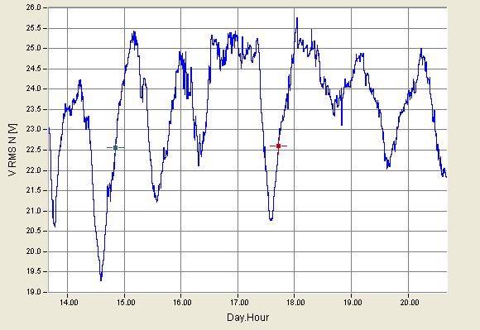
  Ruido
2010 BLOQCIM S.A

Slide 78
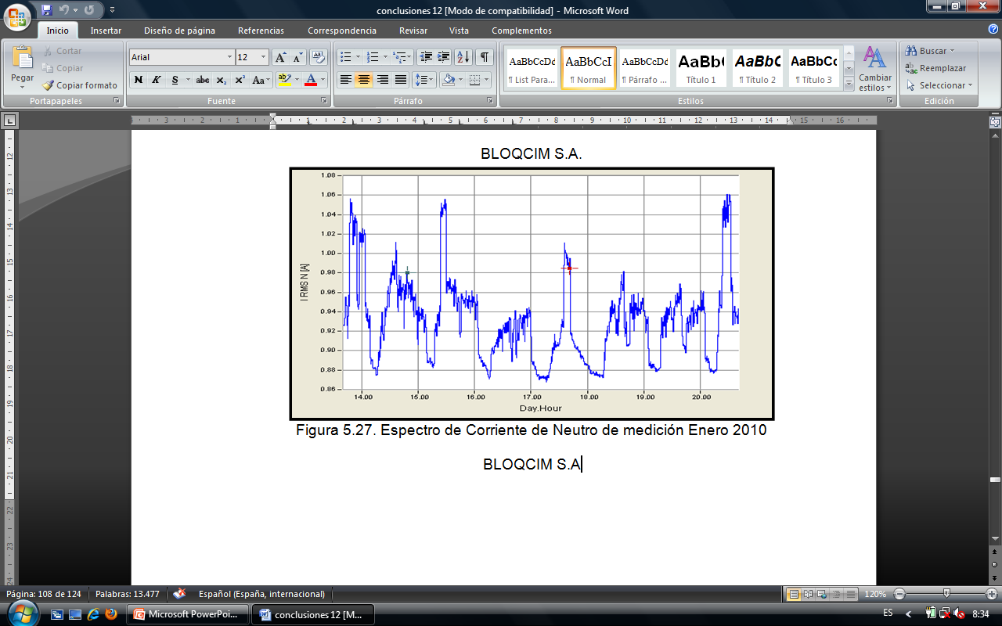
  Ruido
ENERO 2010 BLOQCIM S.A

Slide 79
  Ruido - conclusiones
A pesar de existir presencia de voltaje y corriente en el conductor de neutro se puede determinar que no existen ruido en BLOQCIM S.A., ya que el contenido del mismo no influye en el proceso de la planta. Lo que se sugiere a BLOQCIM es revisar su sistema de puesta a Tierra.

Slide 80
  Fluctuaciones de tensión (Flickers)
Las fluctuaciones de tensión son debidas principalmente al consumo variable de potencia reactiva, la severidad de estas fluctuaciones es mayor entre más débil sea la red; la fortaleza del sistema se mide en términos de su capacidad de corto circuito en el punto de acople común con la red.
Se considera el limite Pst=1 como el tope de irritabilidad asociado a la fluctuación máxima de luminancia que puede soportar el ojo humano.

Slide 81
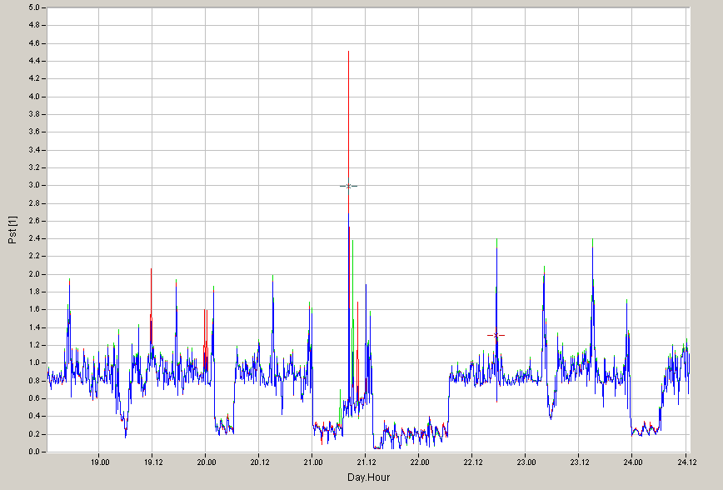
  Flickers
DICIEMBRE 2008 BLOQCIM S.A

Slide 82
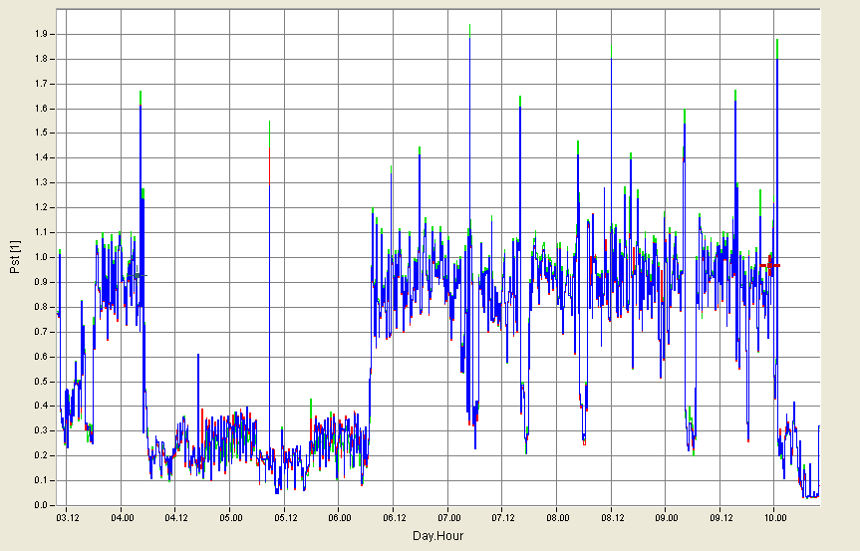
  Flickers
ABRIL 2009 BLOQCIM S.A

Slide 83
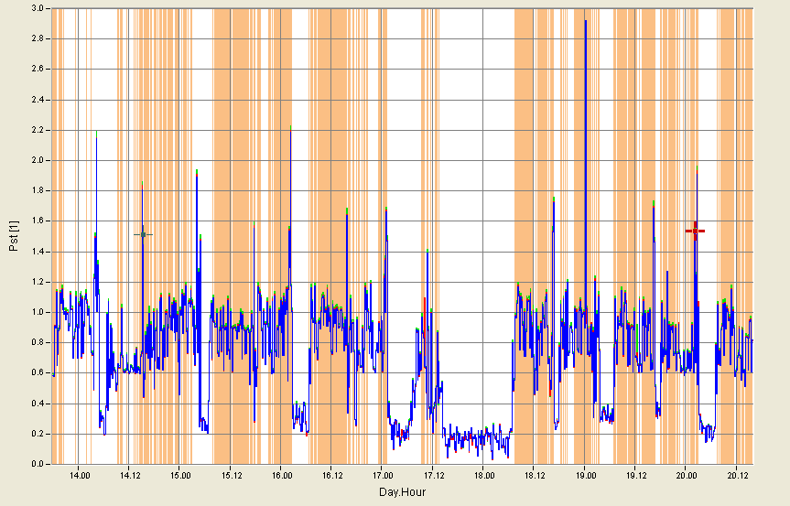
  Flickers
ENERO 2010 BLOQCIM S.A

Slide 84
  Flickers - conclusiones
DICIEMBRE
2008
FASE 1=17%
FASE 3=19%
ABRIL
2009
FASE 1=13%
FASE 3=17%
ENERO 2010
FASE 1=19%
FASE 2=19%
FASE 2=18%
FASE 2=13%
FASE 3=22%
EXISTEN PROBLEMAS DE FLICKERS
EXISTEN PROBLEMAS DE FLICKERS
EXISTEN PROBLEMAS DE FLICKERS

Slide 85
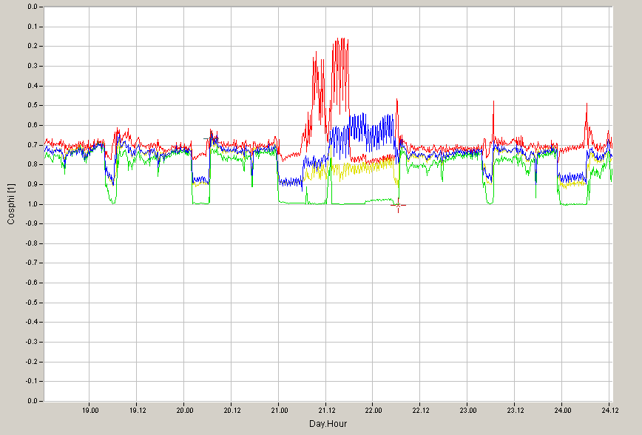
  Factor de potencia
DICIEMBRE 2008 BLOQCIM S.A

Slide 86
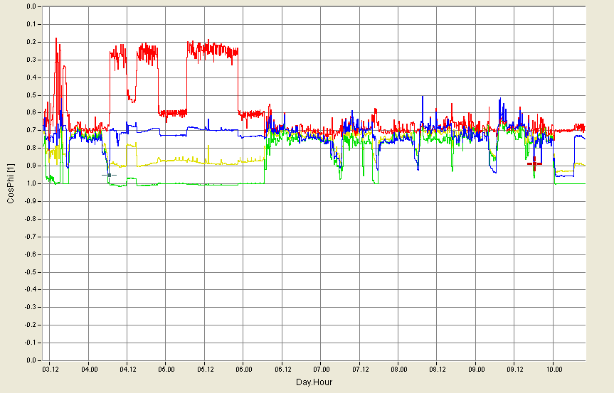
  Factor de potencia
ABRIL 2009 BLOQCIM S.A

Slide 87
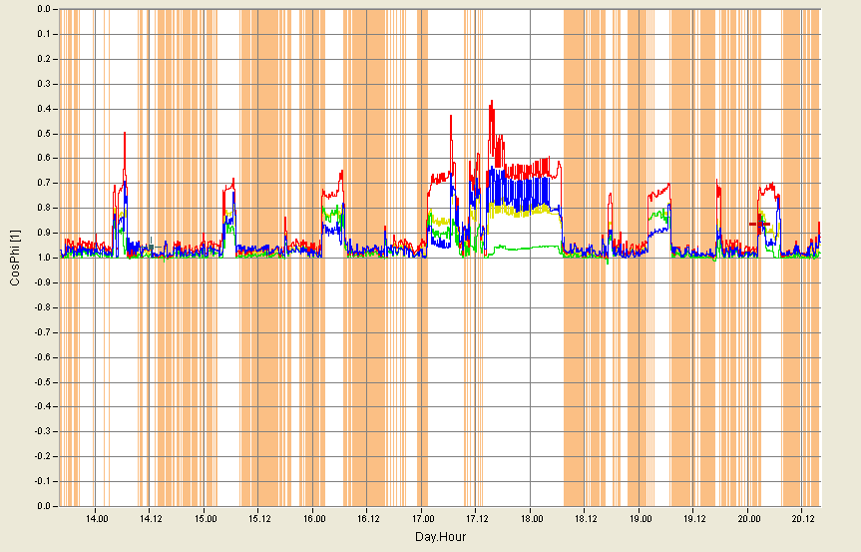
  Factor de potencia
ENERO 2010 BLOQCIM S.A

Slide 88
  Factor de potencia - conclusiones
DICIEMBRE
2008
Fp max=0.92 Fp min=0.63
ABRIL
2009
Fp max=0.93 Fp min=0.53
ENERO
2010
Fp max=0.99 Fp min=0.69
Fp promedio=0.77
Fp<0.92=100%
Fp promedio=0.78
Fp<0.92=97%
Fp promedio=0.93
Fp<0.92=30%

Slide 89
CONCLUSIONES
Y
RECOMENDACIONES

Slide 90
GRACIAS
FIN DE LA PRESENTACION GRACIAS

